Slide 1

Darbo su jaunimu mokyklose projektų atrankos 2027 m. konkurso
nuostatų pristatymas ir paraiškų teikimas

Slide 2
PARAIŠKŲ TEIKIMAS

Slide 3

1.
Atsidarius sistemai
Socialinių paslaugų administravimo sistema – SoPAS
Spauskite mygtuką:
Prisijungimo nuoroda: https://sopas1.sppd.lt/login
Konkurso kodas: DSJM00426
2.
Nukreipimas
Sistema nukreips į elektroninius valdžios vartus
3.
Prisijungimas
Rinkitės „Verslo subjektas“ ir įveskite elektroninės bankininkystės duomenis

Slide 4
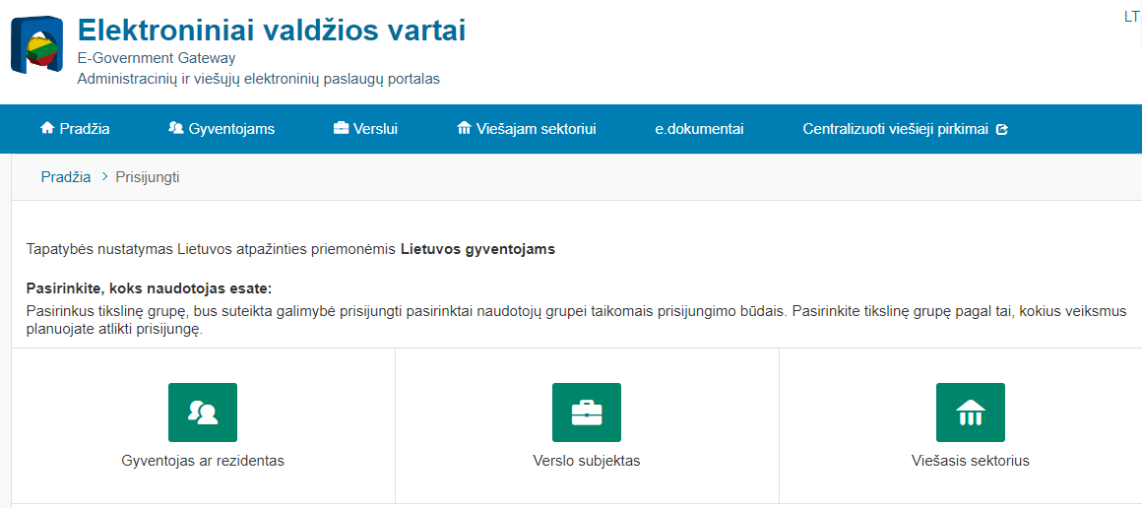
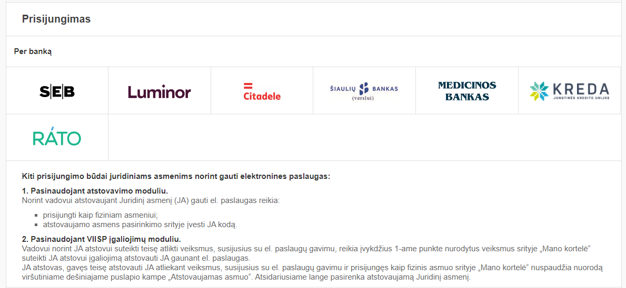
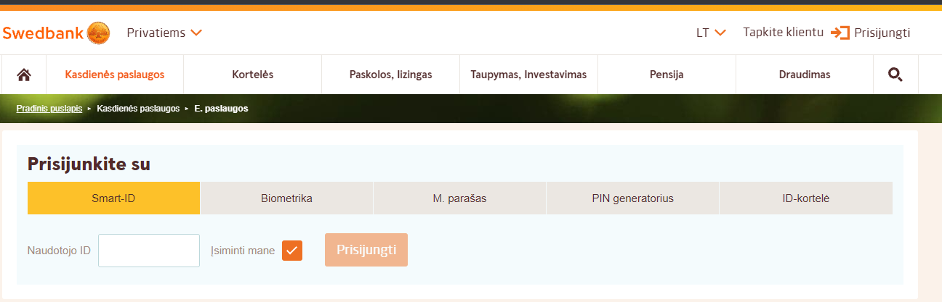
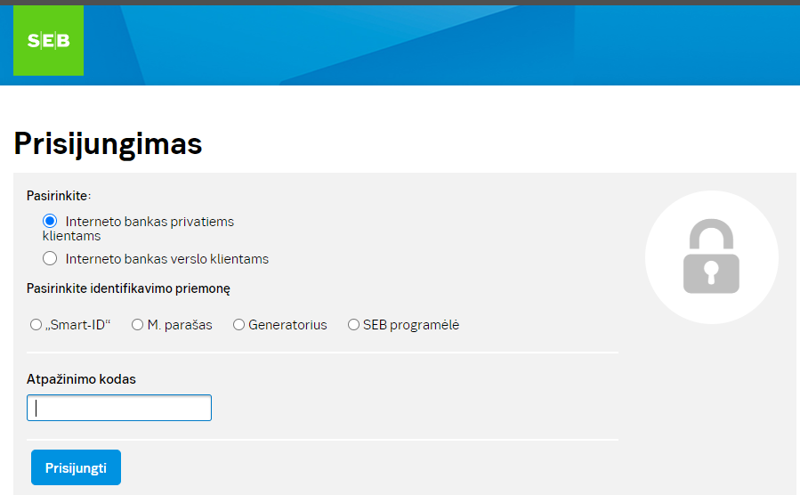
Prisijungimas prie SoPAS

Slide 5
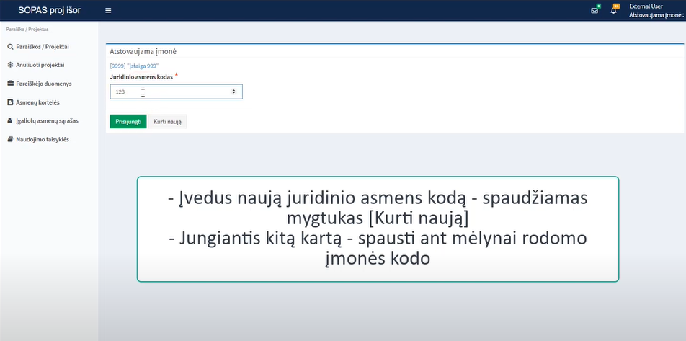
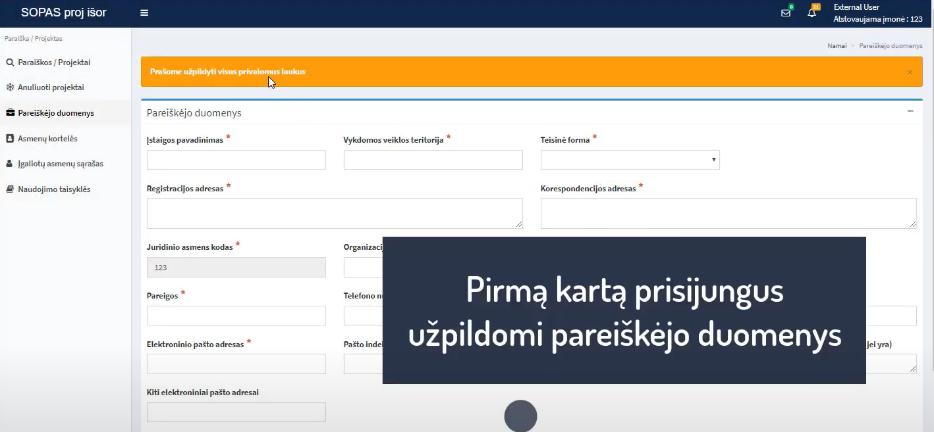
Prisijungimas pirmą kartą
Pirmą kartą prie sistemos turi jungtis vadovas, kad būtų sukurta organizacijos paskyra

Slide 6
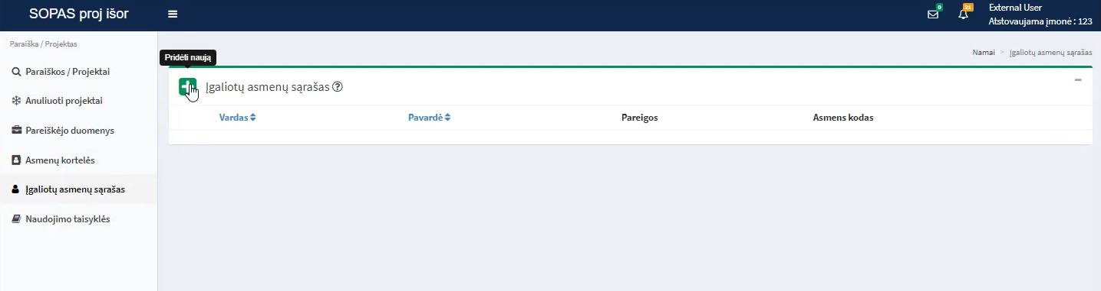
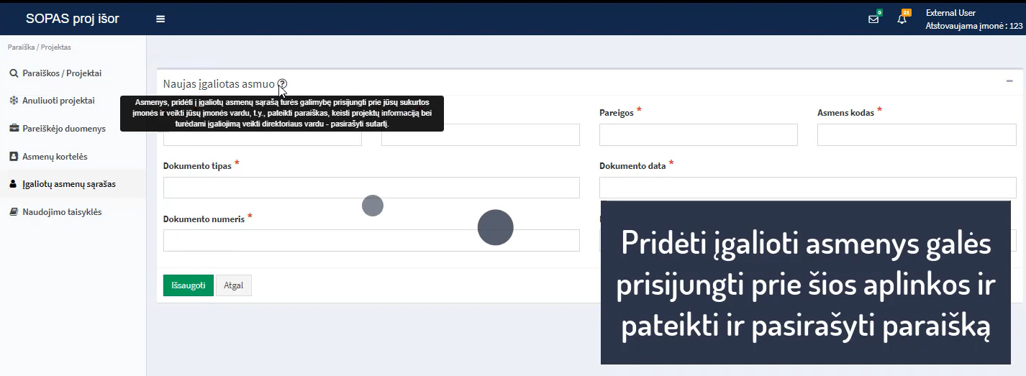
Asmenų pridėjimas
Prisijungti prie paskyros, joje pildyti, pasirašyti ar pateikti paraišką gali įgalioti asmenys

Slide 7
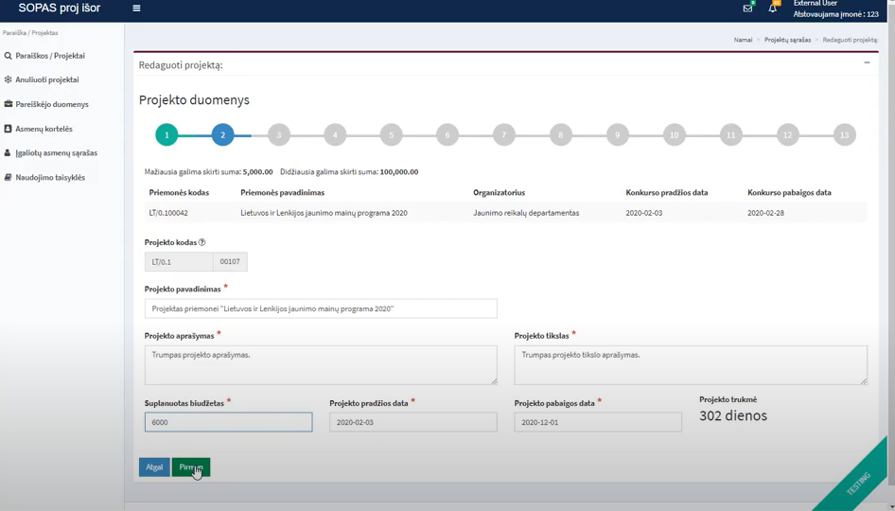
Paraiškos pildymo langas

Slide 8
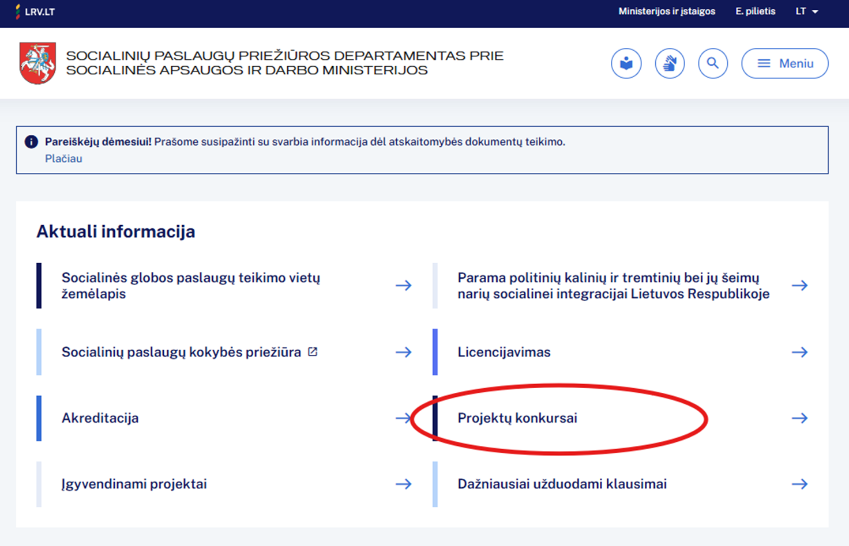

Slide 9
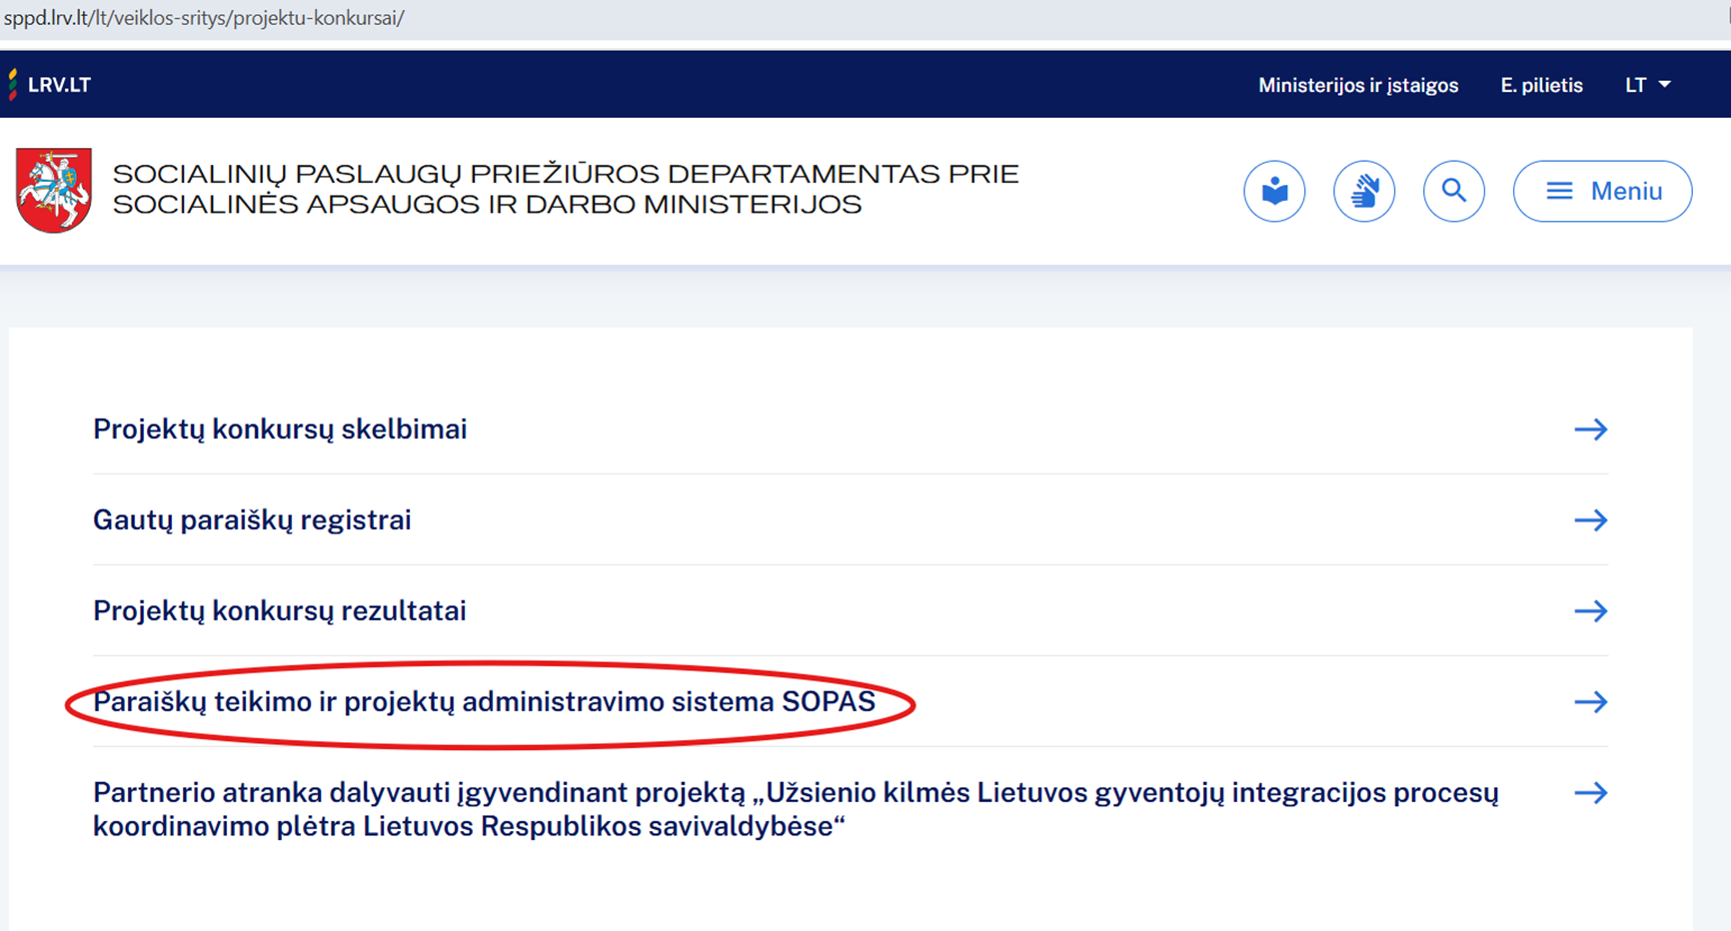

Slide 10
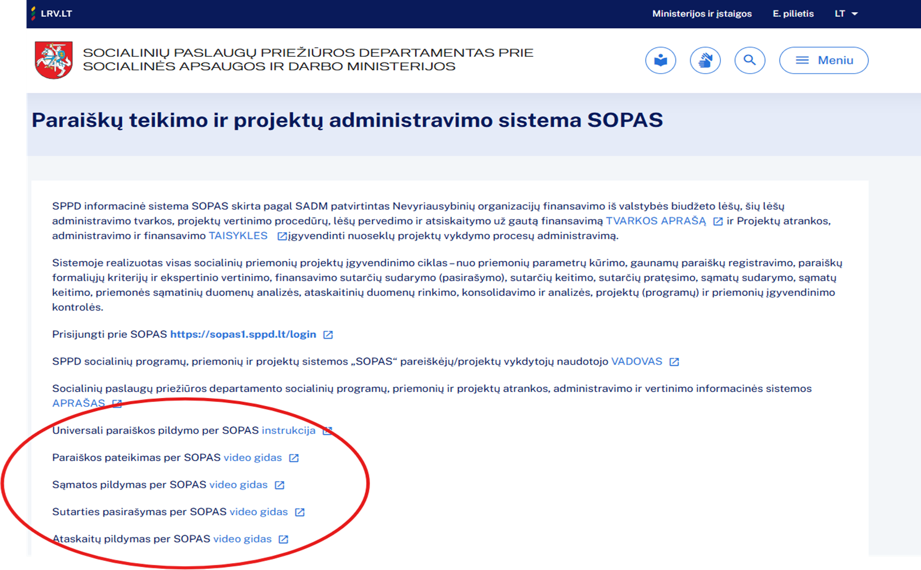

Slide 11
Nepamirškite išsaugoti paraiškos!
Pildymo instrukcija:
PRISIJUNGIMO PRIE SISTEMOS IR PARAISKOS PILDYMO INSTRUKCIJA2025.pdf
Paraiškos pildymas: https://www.youtube.com/watch?v=ZtOLg5WZsyY
Sąmatos pildymas: https://www.youtube.com/watch?v=ZsNnM0A0apk
Paraiška automatiškai neišsisaugo. Paraiška išsaugoma paspaudžiant žalią mygtuką „Išsaugoti“.

Slide 12
ATRANKOS KONKURSO NUOSTATAI

Slide 13
ATRANKOS TIKSLAS
atrinkti ir finansuoti jaunimo ir su jaunimu dirbančių organizacijų projektus, skirtus plėtoti darbą su jaunimu mokyklose, ypatingą dėmesį skiriant atskirtį savo aplinkoje patiriantiems ir mažiau galimybių turintiems jauniems žmonėms.​

Slide 14
Projekto vykdymo laikotarpis
Projekto vykdymo laikotarpis bei tinkamomis finansuoti laikomos išlaidos, patirtos ir apmokėtos nuo 2027 m. sausio 1 d. iki 2027 m. gruodžio 31 d.
¥
¢

Slide 15
KONKURSO FINANSAVIMAS
Konkursui numatyta skirti valstybės biudžeto lėšų suma – 132 000 Eur
Didžiausia vienam projektui galima skirti suma – 18 000 eurų.
Mažiausia vienam projektui galima skirti lėšų suma – 8 000 eurų.

Slide 16
KONKURSO BŪDU FINANSUOTINOS VEIKLOS
Nuostatų 17 punktas: | Nuostatų 15 punktas:
17.1. | veiklos mokyklose, kai bendradarbiaujant su mokykla (-omis) ir mokyklos (-ų) bendruomene (-ėmis) vykdomas darbas su jaunimu pasirinktoje mokykloje (-ose) – kuriant saugią, atvirą erdvę jaunuoliams mokykloje pertraukų ir laisvųjų pamokų metu, palaikant artimą ir nuolatinį ryšį bei padedant mokyklos bendruomenei, patiems jauniems žmonėms spręsti jų kasdienines problemas bei neformaliais metodais įtraukiant jaunuolius į laisvalaikio užimtumo, ugdomąsias veiklas;
17.2. | veiklų organizavimas darbą su jaunimu vykdantiems jaunimo darbuotojams – planavimo, darbuotojų darbo pagrindimo, atvejų analizės, refleksijos, supervizijos ir įsivertinimo veiklos;
17.3. | veiklų organizavimas, siekiant stiprinti tarpžinybinį pagalbos moksleiviams tinklą mokykloje, kurioje vykdomas darbas su jaunimu. Šios veiklos įgyvendinamos bendradarbiaujant su mokykloje dirbančiais darbuotojais, jaunimo organizacijomis, su jaunimu dirbančiomis organizacijomis ar su kitomis institucijomis, pvz. Probacijos tarnyba, Valstybės vaiko teisių apsaugos ir įvaikinimo tarnyba.

Slide 17
KONKURSUI TEIKIAMI PROJEKTAI PRIVALO ATITIKTI VISAS ŠIAS SĄLYGAS
Nuostatų 18 punktas: | Nuostatų 16 punktas:
18.1. | sudaryti sąlygas, kad jaunas žmogus būtų motyvuojamas dalyvauti jo poreikius atitinkančioje veikloje, kuria jis būtų skatinamas tobulėti, ugdyti darbo rinkai reikalingus įgūdžius;
18.2. | sudaryti galimybes į projekto veiklas įsitraukti socialinę atskirtį patiriantiems, mažiau galimybių turintiems ir (ar) Ukrainos pilietybę turintiems jauniems žmonėms ir skatinti jų socialinę integraciją;

Slide 18
REIKALAVIMAI PAREIŠKĖJAMS IR VYKDYTOJAMS

Slide 19
Reikalavimai pareiškėjamS
20. Pareiškėjas turi atitikti šiuos reikalavimus: | 18. Pareiškėjas turi atitikti šiuos reikalavimus:
20.1. | pareiškėjas yra juridinis asmuo, kuris priklauso Nuostatų 11 punkte nurodytų juridinių asmenų, turinčių teisę teikti paraiškas, grupei (taikoma atsižvelgiant į Taisyklių 32.1 papunktį)
20.2. | pareiškėjo vienas iš veiklos tikslų – atlikti darbą su jaunimu, įtvirtintas pareiškėjo steigimo dokumentuose (nuostatuose, įstatuose ir pan.);
20.3. | pareiškėjas yra pasirašęs bendradarbiavimo sutartį su ne mažiau kaip viena mokykla, kurioje projekto įgyvendinimo metu bus vykdomas darbas su jaunimu;
20.4. | pareiškėjas nėra likviduojamas, pareiškėjo veikla nėra sustabdyta ar apribota Lietuvos Respublikos civilinio kodekso nustatytais pagrindais (pagal viešus Juridinių asmenų registro duomenis); (taikoma atsižvelgiant į Taisyklių 32.4 papunktį);
20.5. | pareiškėjas paraiškos pateikimo dieną neskolingas Lietuvos Respublikos valstybinio socialinio draudimo fondo biudžetui daugiau nei 10 bazinės socialinės išmokos dydžių(pagal viešus Valstybinio socialinio draudimo fondo valdybos prie Socialinės apsaugos ir darbo ministerijos duomenis) (taikoma atsižvelgiant į Taisyklių 32.5 papunktį);

Slide 20
Reikalavimai pareiškėjamS
20. Pareiškėjas turi atitikti šiuos reikalavimus: | 18. Pareiškėjas turi atitikti šiuos reikalavimus:
20.6. | vadovaujantis Mokesčių administravimo įstatymo 40¹ straipsniu, laikoma, kad pareiškėjas ir partneris, jei projektas vykdomas su partneriu (-iais), atitinka minimalius patikimo mokesčių mokėtojo kriterijus (pagal viešus Valstybinės mokesčių inspekcijos prie Lietuvos Respublikos finansų ministerijos duomenis) (taikoma atsižvelgiant į Taisyklių 32.5 papunktį);
20.7. | jei pareiškėjas, projekto vykdytojas, partneris, jei projektas vykdomas su partneriu (-iais), veikia pagal Nevyriausybinių organizacijų plėtros įstatymą, vykdantis asociacijų, labdaros ir paramos fondų, viešųjų įstaigų, tradicinių religinių bendrijų ir bendruomenių veiklą, paraiškos teikimo dieną privalo Juridinių asmenų registre turėti žymą, patvirtinančią, kad juridinis asmuo yra nevyriausybinė organizacija (patvirtina paraiškoje), taip pat patvirtinti (paraiškoje), kad jam nėra taikomas ribojimas gauti valstybės biudžeto lėšų pagal Nevyriausybinių organizacijų plėtros įstatymo 10 straipsnio 1 dalyje nurodytus kriterijus (taikoma atsižvelgiant į Taisyklių 8 punktą, 32.13 papunktį);
20.8. | pareiškėjo projektui prašoma skirti valstybės biudžeto lėšų suma nėra mažesnė negu Nuostatų 14.2 papunktyje nurodyta mažiausia vienam projektui galima skirti valstybės biudžeto lėšų suma ir nėra didesnė už Nuostatų 14.1 papunktyje nurodytą didžiausią vienam projektui galimą skirti valstybės biudžeto lėšų sumą (taikoma atsižvelgiant į Taisyklių 32.11 papunktį);
20.9. | pareiškėjas, kuris atitinka nevyriausybinės organizacijos sąvoką (apibrėžimą), Juridinių asmenų registro duomenų tvarkytojui yra pateikęs 1 paskutinių finansinių metų, kurių ataskaitų pateikimo terminas jau suėjęs, veiklos ataskaitos ir metinių finansinių ataskaitų rinkinį arba metinę ataskaitą (išskyrus religines bendruomenes ir religines bendrijas) (taikoma atsižvelgiant į Taisyklių 32.13 papunktį);

Slide 21
Formalieji kriterijai
Formalieji kriterijai | Formalieji kriterijai
Taisyklių VI skyrius nurodyti reikalavimai pareiškėjams; | 18 punkte nurodyti reikalavimai pareiškėjams;
 | Pareiškėjas turi atitikti prieš tai esančioje skaidrėje išvardytus reikalavimus
 | Projektai aprašomi informacinėje sistemoje https://sopas1.sppd.lt/login lietuvių kalba, užpildant paraišką ir detalią projekto įgyvendinimo sąmatą pagal informacinėje sistemoje pateiktas formas. Paraiška, užpildyta ir (ar) pateikta ne per informacinę sistemą, nevertinama ir projektui finansavimas neskiriamas. Pildant paraišką ir pateikiant dokumentus, teikiami tik tokie asmens duomenys, kurie yra būtini projekto administravimo ir vertinimo tikslais, nepertekliniu mastu, laikantis duomenų kiekio mažinimo principo.
 | Paraiškoje pateikiama (taikoma atsižvelgiant į Taisyklių 22 punktą): projekto pavadinimas, projekto aprašymas, tikslas, uždaviniai ir kt.
 | Kartu su paraiška privaloma pateikti elektronines šių dokumentų (arba jų vertimų, patvirtintų vertėjo arba pareiškėjo vadovo ar jo įgalioto asmens, kopijas:

Slide 22
PRIVALOMOS PATEIKTI DOKUMENTŲ KOPIJOS
35 | Pareiškėjas kartu su paraiška privalo pateikti šių lietuvių kalba surašytų dokumentų (arba jų vertimų, patvirtintų vertėjo arba pareiškėjo vadovo ar jo įgalioto asmens, kaip numatyta Taisyklių 23 punkte) skaitmenines kopijas ar elektroninius dokumentus, pasirašytus kvalifikuotu elektroniniu parašu:
35.1. | jei paraišką teikia religinė bendruomenė ar bendrija, – pareiškėjo steigimo dokumento (jei pareiškėjas neturi savo statuto ar įstatų, jis turi pateikti savo kompetentingos vadovybės raštą, patvirtinantį, kad pareiškėjas pagal religinės bendrijos kanonus ar statutus turi teisę vykdyti atitinkamą veiklą);
35.2. | dokumentų, patvirtinančių pareiškėjo teisę naudotis nekilnojamuoju turtu, jei patalpoms išlaikyti prašoma valstybės biudžeto lėšų (pvz., nuomos, panaudos sutarčių);
35.3. | jei pareiškėjui atstovauja ne jo vadovas, – dokumento, patvirtinančio asmens teisę veikti pareiškėjo vardu (pvz., įgaliojimo, sutarties);
35.4. | bendradarbiavimo sutarties su ne mažiau kaip viena mokykla, kurioje projekto įgyvendinimo metu bus vykdomas darbas su jaunimu;
35.5. | dokumentų, patvirtinančių vykdytojų ne mažesnę nei 1 metų darbo patirtį su jaunimu.

Slide 23
Sutartiniai įsipareigojimai
Esminiai kiekybiniai rodikliai | Esminiai kiekybiniai rodikliai
24.1.1. | į veiklų įgyvendinimą įtraukti ne mažiau kaip 1 bendradarbiavimo pagrindu veikiančią įstaigą – mokyklą, veikiančią vietos lygmeniu (savivaldybės, kurioje pareiškėjas veikia, teritorijoje);
24.1.2. | užtikrinti, kad darbą su jaunimu mokyklose vykdytų ne mažiau nei 2 jaunimo darbuotojai ar su jaunimu dirbantys darbuotojai, pagal darbo sutartį projekto įgyvendinimo metu tuo pačiu metu dirbantys ne mažiau kaip 0,5 etato, skirto tiesioginiam darbui su jaunimu mokyklose vykdyti, išskyrus tuos atvejus, kai dėl objektyvių priežasčių to padaryti neįmanoma.
24.1.3. | į projekto veiklas atvirose ir prieinamose vietose jaunimui, kuriose vyksta darbas su jaunimu, įtraukti ne mažiau kaip 80 unikalių darbo su jaunimu mokyklose paslaugų gavėjų

Slide 24
Sutartiniai įsipareigojimai
Kiekybiniai rodikliai | Kiekybiniai rodikliai
24.2.1 | projekto įgyvendinimo metu individualiai dirbti su ne mažiau kaip 30 (trisdešimt) asmenų (jaunimu, mokyklos darbuotojais, jaunų žmonių tėvais, artimaisiais giminaičiais);
24.2.2 | nuosekliai dirbti su ne mažiau kaip 1 (viena) konkrečia moksleivių grupe arba klase: pasitelkus darbo su jaunimo metodus bei priemones įgyvendinti grupės formavimo, patyčių prevencijos, psichotropinių medžiagų vartojimo ar kitas pasirinktai grupei aktualias veiklas, atliepiančias šių jaunų žmonių poreikius. Įgyvendinti ne mažiau kaip 3 veiklas, skirtas šiai konkrečiai moksleivių grupei arba klasei;
24.2.3 | organizuoti ne mažiau kaip 5 (penkias) tarpžinybinio tinklo veiklas, skirtas stiprinti bendradarbiavimą tarp darbą su jaunimu vykdančios organizacijos, kurioje dirba darbą su jaunimu mokyklose vykdantis(-ys) jaunimo darbuotojas(-ai) ir mokyklos darbuotojų bei pagalbos moksleiviui tinklo mokykloje atstovų;

Slide 25
Sutartiniai įsipareigojimai
Kokybiniai rodikliai | Kokybiniai rodikliai
24.3.1. | mažinti jaunų žmonių, turinčių mažiau galimybių ir patiriančių didesnius iššūkius atskirtį, gerinti jų psichologinę ir emocinę savijautą ugdymo proceso metu, tokiu būdu skatinant jų geresnius mokymosi rezultatus bei didinant įsitraukimą į pilnavertį socialinį ir visuomeninį (įskaitant ir ugdymo įstaigos bendruomenės) gyvenimą
24.3.2. | skatinti bendradarbiavimą tarp mokyklos, organizacijų, valstybės ir savivaldybių institucijų bei įsitraukti į jau egzistuojantį tarpsektorinį arba tarpžinybinį bendradarbiavimą
24.3.3. | organizuoti komandinius susirinkimus, vykdyti intervizijas, sudaryti galimybes darbuotojams gauti individualias ar komandines supervizijas ir sudaryti sąlygas palankiam darbuotojų mokymuisi
24.3.4 | mokyklos teritorijoje sukurti vietą darbui su jaunimu vykdyti pertraukų ir laisvųjų pamokų metu, o taip pat, bendradarbiaujant su mokyklos administracija, pasirūpinti individualia vieta (kabinetu ar kitokia erdve), kurioje, esant poreikiui, galėtų būti įgyvendinami individualūs jaunimo darbuotojų pokalbiai / konsultacijos

Slide 26
PARAIŠKŲ VERTINIMAS
Paraiškų teikimo pradžia: 2026 m. birželio 25 d.
Paraiškų teikimo pabaiga: 2026 m. liepos 24 d. 16.00 val.
Paraiškos, netenkinančios formaliųjų kriterijų, toliau nevertinamos ir finansavimas joms neskiriamas.
Rekomendacija. Susipažinti su ekspertų vertinimo skiriamais balais (Nuostatų 43 p.), kad paraiškoje būtų sudėti reikiami akcentai. Galimas didžiausias paraiškai skirtinų balų skaičius - 75. Privaloma surinkti mažiausia balų suma – 30 balų. ​

Slide 27
NAUDINGOS NUORODOS
Konkurso nuostatai:
2V-188(1.4 E) Dėl darbo su jaunimu mokyklose projektų finansavimo 2027 metais atrankos konkurso būdu nuostatų p...
Darbo su jaunimu mokyklose tvarkos aprašas: A1-614 Dėl Darbo su jaunimu tvarkos aprašų patvirtinimo
PAT:
A1-1259 Dėl Projektų atrankos, administravimo ir finansavimo taisyklių patvirtinimo

Slide 28
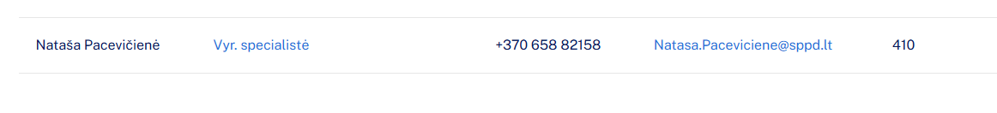
Klausimai?
Konkurso turinio klausimais
Patrikas Borisovas
Jaunimo reikalų agentūra
Paraiškų teikimo klausimais:
Socialinių paslaugų priežiūros departamentas
0 618 08087
patrikas.borisovas@jra.lt
https://jra.lrv.lt/lt/

